Slide 1







第三章
第三节
泰勒 ( Taylor )公式
理论分析
用多项式近似表示函数
— 应用
近似计算
一、泰勒公式
二、几个初等函数的麦克劳林公式
三、泰勒公式的应用
机动 目录 上页 下页 返回 结束

Slide 2
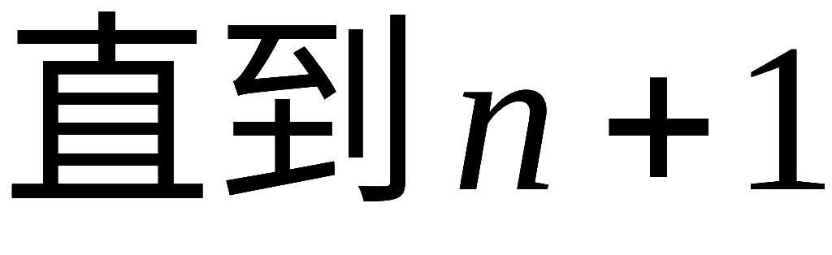
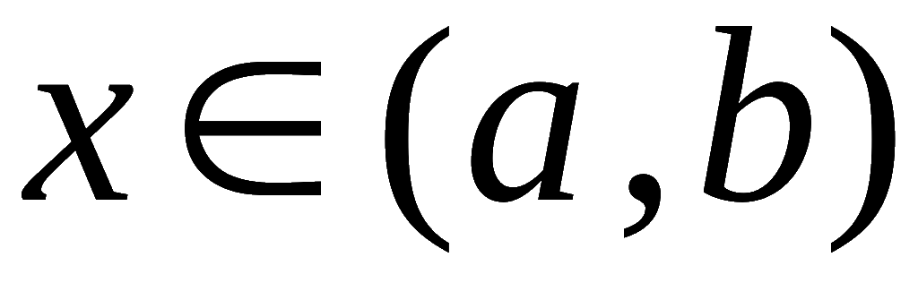
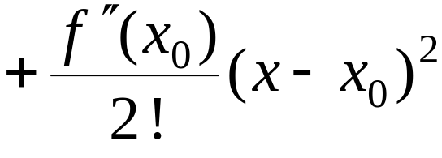




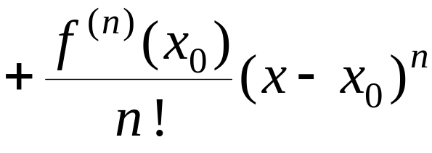

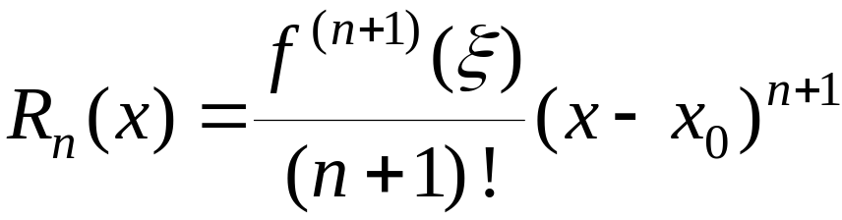


一、泰勒公式
阶的导数 ,
则当
时, 有
①
其中
②
公式 ① 称为 的 n 阶泰勒公式 .
公式 ② 称为n 阶泰勒公式的拉格朗日余项 .
泰勒 目录 上页 下页 返回 结束

Slide 3
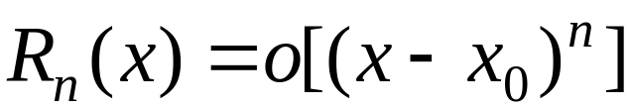
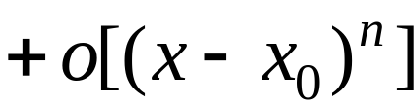
在不需要余项的精确表达式时 , 泰勒公式可写为
注意到
③
④
公式 ③ 称为n 阶泰勒公式的佩亚诺(Peano) 余项 .
机动 目录 上页 下页 返回 结束

Slide 4

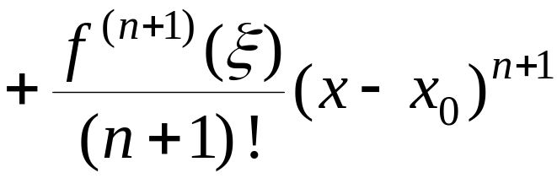

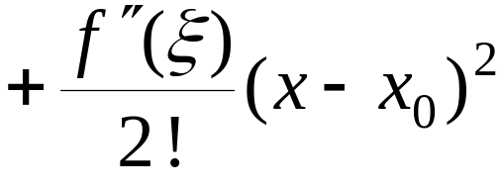
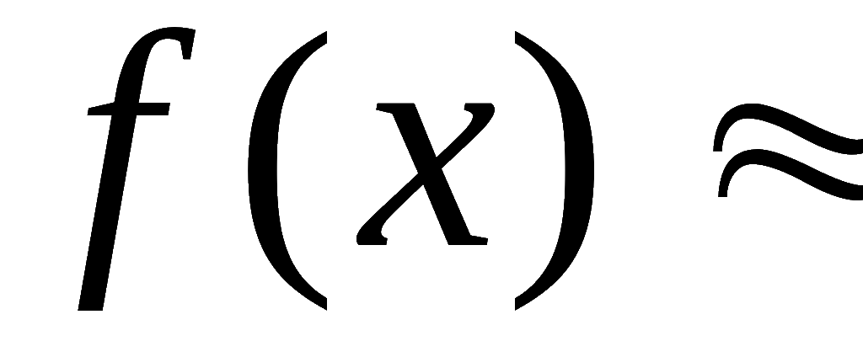

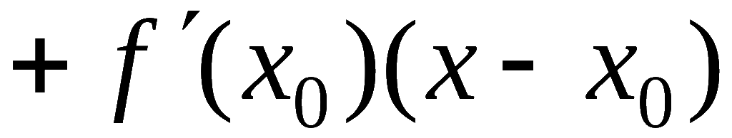
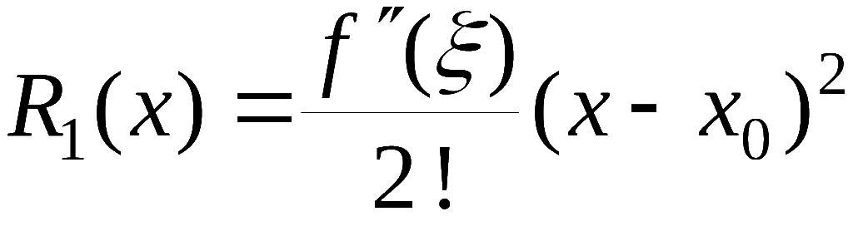

特例:
(1) 当 n = 0 时, 泰勒公式变为
给出拉格朗日中值定理
(2) 当 n = 1 时, 泰勒公式变为
可见
误差
机动 目录 上页 下页 返回 结束

Slide 5

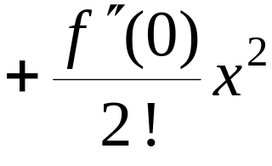
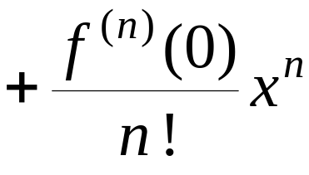


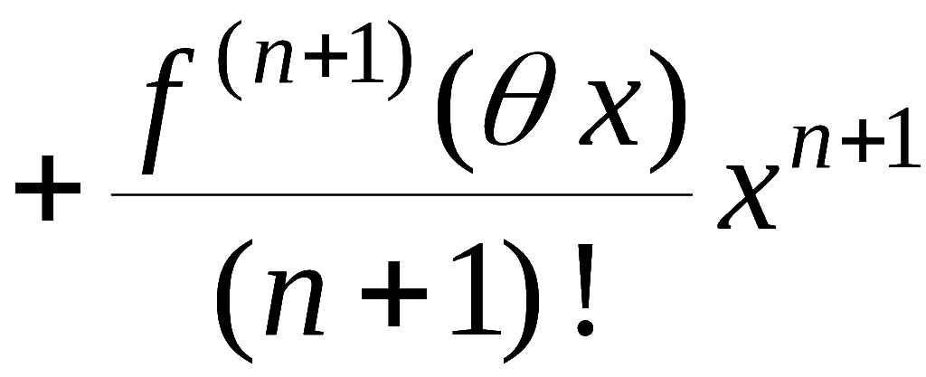
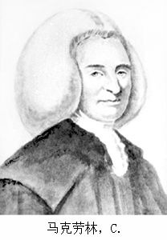

在泰勒公式中若取
则有
称为麦克劳林（ Maclaurin ）公式 .
由此得近似公式
麦克劳林 目录 上页 下页 返回 结束

Slide 6
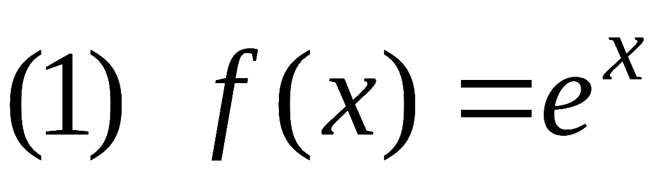
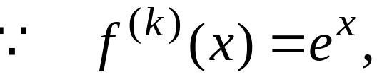
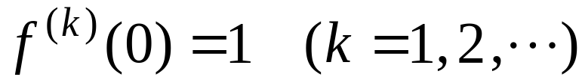
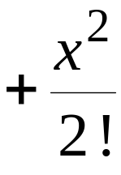
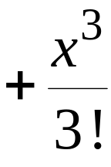
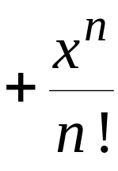
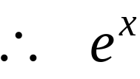



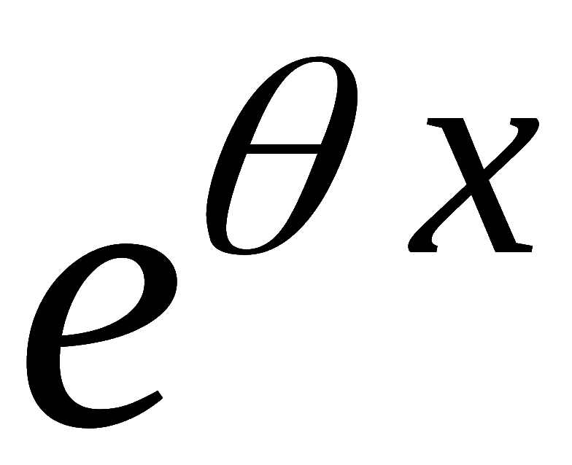
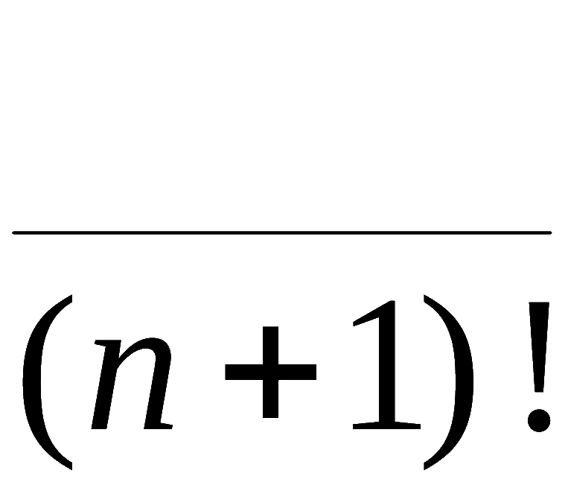
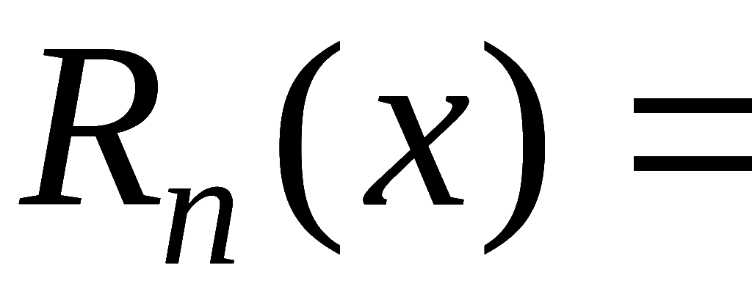
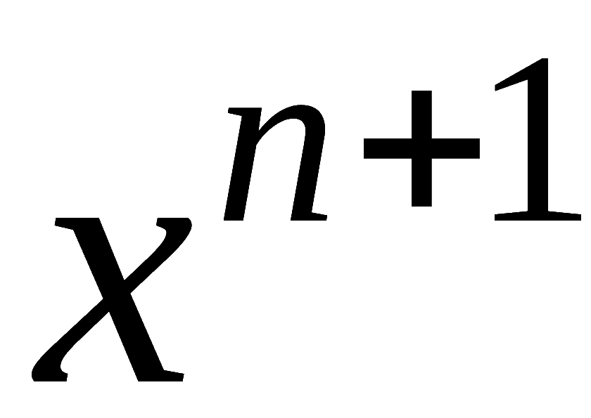
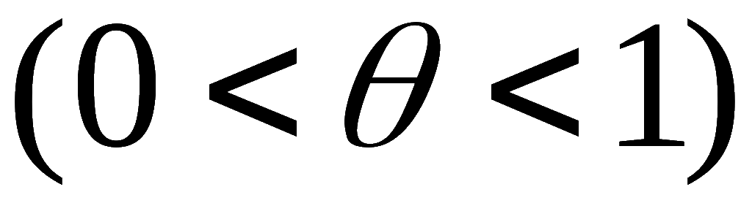
二、几个初等函数的麦克劳林公式
其中
机动 目录 上页 下页 返回 结束

Slide 7
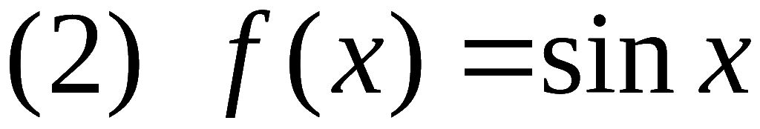

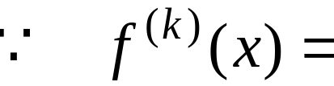


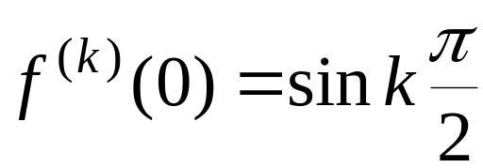
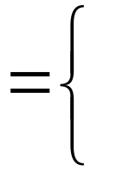



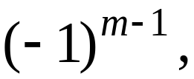

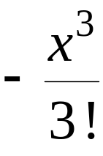
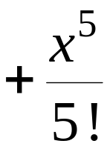
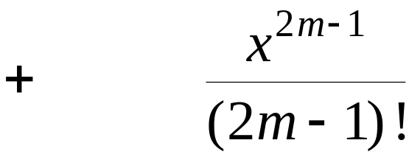

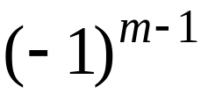


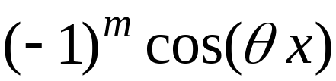
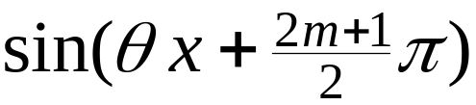
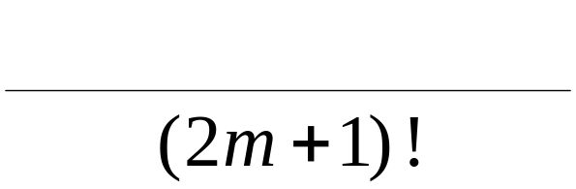



其中
机动 目录 上页 下页 返回 结束

Slide 8
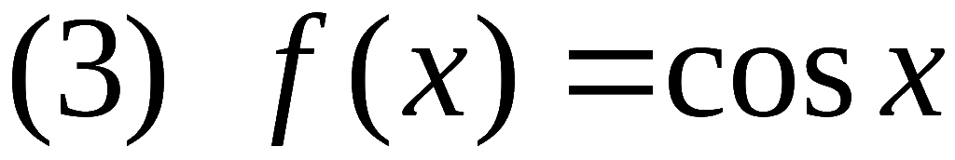
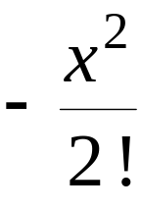
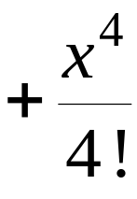
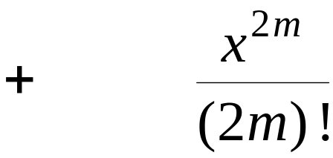
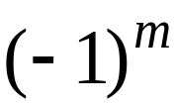


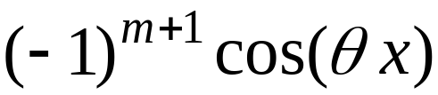
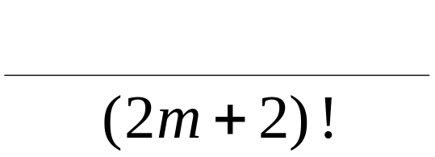


类似可得
其中
机动 目录 上页 下页 返回 结束

Slide 9
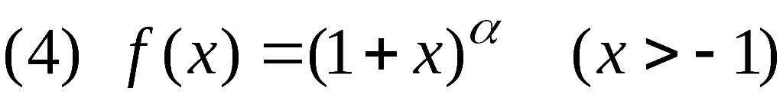
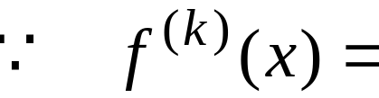
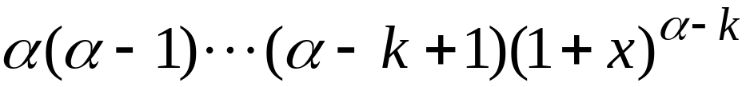













其中
机动 目录 上页 下页 返回 结束

Slide 10








已知
类似可得
其中
机动 目录 上页 下页 返回 结束

Slide 11






























-----利用泰勒公式求极限
三、泰勒公式的应用
例1. 求
用洛必塔法则不方便 !
解:
用泰勒公式将分子展到
项,
由于
机动 目录 上页 下页 返回 结束

Slide 12








利用泰勒公式证明不等式
例2. 证明
证:
机动 目录 上页 下页 返回 结束

Slide 13


内容小结
1. 泰勒公式
其中余项
当
时为麦克劳林公式 .
机动 目录 上页 下页 返回 结束

Slide 14





2. 常用函数的麦克劳林公式 ( P140 ~ P142 )
3. 泰勒公式的应用
求极限 , 证明不等式 等.
例如 目录 上页 下页 返回 结束

Slide 15

泰勒 (1685 – 1731)
英国数学家,
他早期是牛顿学派最
优秀的代表人物之一 ,
重要著作有:
《正的和反的增量方法》(1715)
《线性透视论》(1719)
他在1712 年就得到了现代形式的泰勒公式 .
他是有限差分理论的奠基人 .

Slide 16
麦克劳林 (1698 – 1746)
英国数学家,
著作有:
《流数论》(1742)
《有机几何学》(1720)
《代数论》(1742)
在第一本著作中给出了后人以他的名字命名的
麦克劳林级数 .

